Slide 1
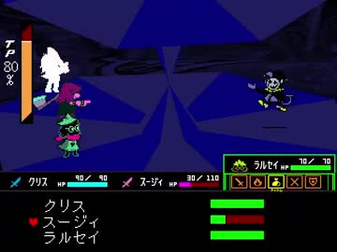
RPG企画案
デルタルーンのようなビジュアル
一年次に作成したブロック崩しを流用したバトルシステム
敵はシールドを張る 攻撃でシールドを壊す
三人の役職 ブレイカー アタック エントウィー（絡め手）

